Slide 1
Русская портретная живопись
Подготовил Давиденко Евгений Александрович, 11 класс

Slide 2
Ранний период
В ранний период развития русского портрета он развивался по общеевропейским принципам Средневековья, где портрет был ограничен религией. Художник стремился запечатлеть на картине не реальное лицо, а «преображённое», находящееся в «идеальном, вневременном состоянии». Кроме того, существовали идеалы для представителей различных слоёв и ступеней в иерархии. Изображали, как правило, очень знатных лиц и церковных деятелей. Тесная связь этих изображений с культовыми образами способствовала подчинению их художественного стиля определенному каноническому письму и диктовала в стиле плоскостность и графичность. Эти изображения создавались по памяти или со слов очевидцев, и хотя они дают нам некие представления об изображенных лицах, по сути такие портреты не являются портретами. Однако они подготовили условия для появления в русском искусстве светской портретной живописи.

Slide 3
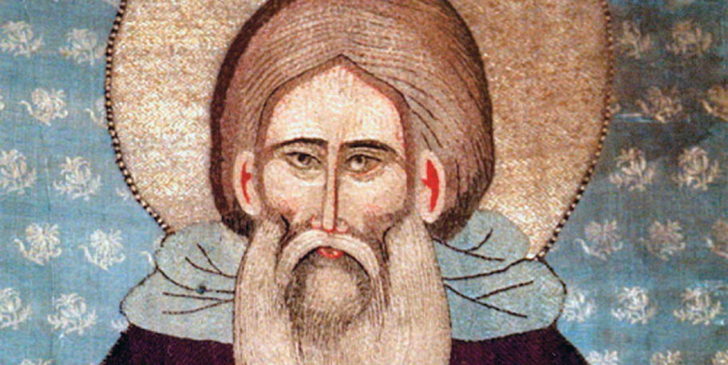
Пелена Сергея Радонежского

Slide 4
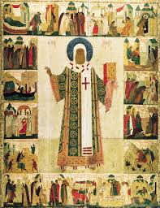
Икона митрополита Петра(Дионисий)

Slide 5
XVI век
Зачатки светского портрета появились именно в 16 веке. Была дана большая свобода художникам, позволяя вносить в иконопись бытовой мотив. Иван грозный стремился увековечить в картинах себя и свои деяния. Новизна состояла в том, что они представляли уже собой прижизненное изображение царя, тогда как раньше писали только портреты людей уже умерших. Таким образом, подрывалась религиозная основа портрета, но всё ещё узок был круг портретируемых – даже представителей знати почти не рисовали.

Slide 6
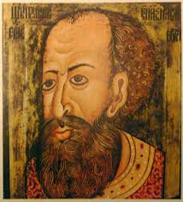
Парсуна «Иван Грозный»

Slide 7
XVII век
Лишь в 17 веке русская портретная живопись стала изображать конкретную личность. Русское искусство постепенно сближается с реальной действительностью. Вырабатываются новые приемы, пригодные для передачи нового содержания; усиливаются контакты с западноевропейской культурой. Расширяется круг портретируемых — изображают уже не только царей, но и бояр, стольников, купцов. Особенно важно, что портрет перестает быть нереалистичным, сходство с моделью становится обязательным. Главные деятели – Ушаков и Владимиров.

Slide 8
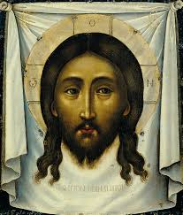
Спас Нерукотворный (Ушаков)

Slide 9
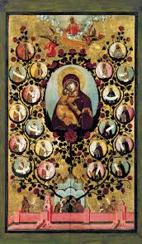
Насаждение древа Московского государства

Slide 10
Советский портрет
Авангардистское течение сменилось на вновь востребованный реализм, при этом в качестве одной из главных задач декларировалась идеологическая, пропагандистская функция портрета. Складываются изобразительные циклы, посвящённые вождям революции и советского государства. Продолжают работать мастера, сложившиеся ещё до революции. Создаются портреты-типы колхозников, делегаток, солдат. важным условием развития жанра портрета во второй половине ХХ века была многовекторность творческих поисков как внутри профессионального сообщества художников, так и в среде т. н. «неофициального искусства» идущего путём, параллельным развитию западного искусства — то есть теряя в портрете фигуративность и приближаясь к абстракции.

Slide 11
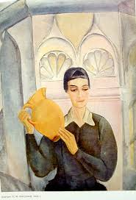
Портрет Е.М. Бебутовой (Кузнецов)

Slide 12
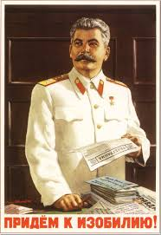
Придём к изобилию

Slide 13
Различные течения в русском портрете
Рассмотрим три основных течения в русском портрете:
Классицизм
Реализм
Романтизм

Slide 14
Классицизм
Классицизм поставил портрет в срединное положение, ведь он не мог умножать любовь к отечеству, но при этом мог изображать идеалы на конкретных примерах. Во время победы классицизма портрет имел барочные черты, иногда нёс сентиментальный или романтический характер. Художники – классицисты в портретах использовали парадный(внимание к богатству быта и человека, полный рост) и полупарадный(как и парадный, но по пояс или колени), а позже и камерный(максимум по пояс, часто на нейтральном фоне) вид изображения.

Slide 15
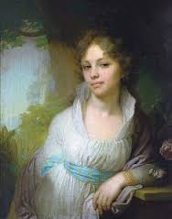
Портрет М.И. Лопухиной (Боровиковский)

Slide 16
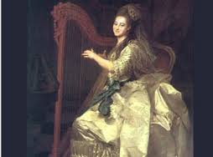
Портрет Алымовой «Смолянки» (Левицкий)

Slide 17
Романтизм
Романтизм в портретной живописи характерен для середины 19 века. Яркое и полное выражение русский романтический портрет получил в творчестве лучшего портретиста первой четверти XIX века Ореста Кипренского. Другие известные мастера этого периода — Тропинин, К. Брюллов, Александр Варнек.

Slide 18
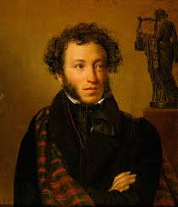
Портрет А.С. Пушкина (Кипренский)

Slide 19
Реализм
Реализм – наиболее популярное направление в портретной живописи. Реализм является наиболее конкретным, индивидуальным. Он появился в русском портрете в 17 веке, потом позже в середине 19 века, а также использован в советском портрете. Из – за изменения уклада жизни реализм менялся, но строгое соответствие натуре и времени остались.

Slide 20
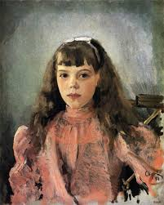
Портрет великой княжны Ольги Александровны (Серов)

Slide 21
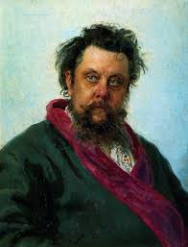
Портрет Мусоргского(Репин)

Slide 22
Спасибо за внимание!
Использованные материалы:
ru.wikipedia.org
http://velikayakultura.ru/
Если нашли очепятку или неточность, просьба простить, понять и не снижать оценку.

